Slide 1

Le Réaménagement des Fronts D’Eau Urbains à Lyon :
Est-il possible de rattacher une ville comme Lyon à ses « fleuves » ?
2017-2018
Directeur de recherche :
ROTGE Vincent
LECLERC Nicolas
DAE 5

Slide 2
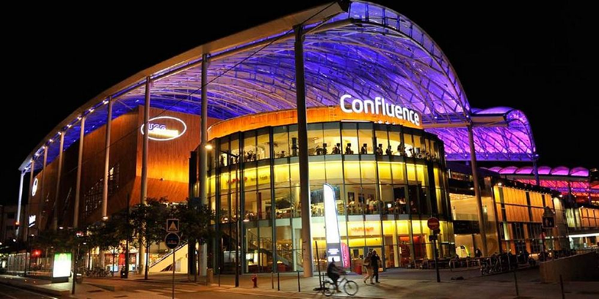
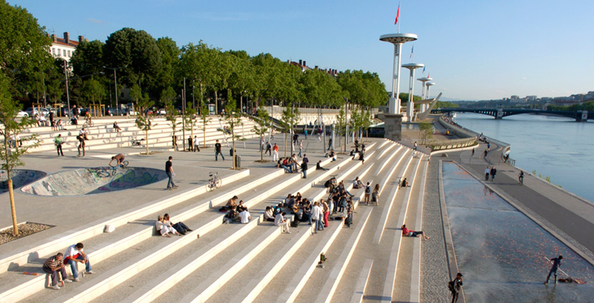
Introduction
Rappel du premier semestre :
Cas d’étude de Lyon
Nombreux aménagements
Résultats positifs
Des critiques possibles

Slide 3
Discussions
Un bilan positif
Attractivité
Biodiversité
Impression de nature en cœur urbain
Quelques contraintes
Financières
Accessibilité
Certaines critiques possibles
Projets trop politisés
Environnement parfois négligé pour le rapport économique

Slide 4
Bilan
Une reconquête réussie pour Lyon
Des moyens importants
Nouvelles problématiques
Autres cas d’études
Vienne en Autriche
Madrid en Espagne

Slide 5
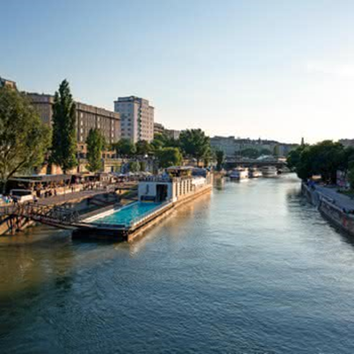
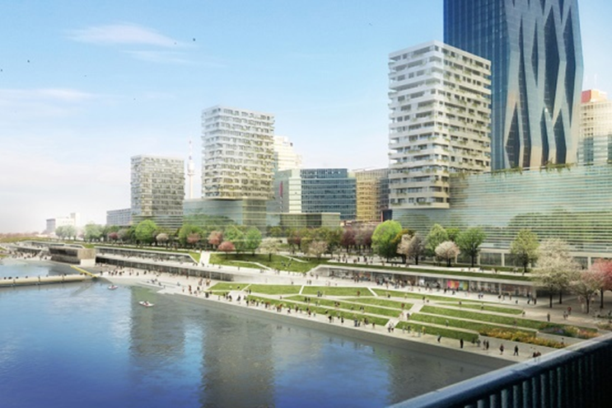
Cas de Vienne en Autriche
Traversée par 4 bras du Danube
Volonté de favoriser l’attractivité
Restaurants, activités nautiques, évènements
Très fort intérêt environnemental
Tous les aménagements représentent des zones végétalisées
Parc National Donau Auen
Projet Life+
Prise en compte de l’inondation
Île Danube (Copa Cagrana)

Slide 6
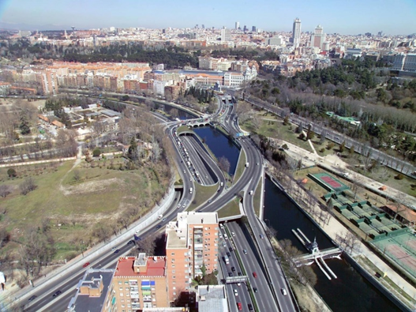
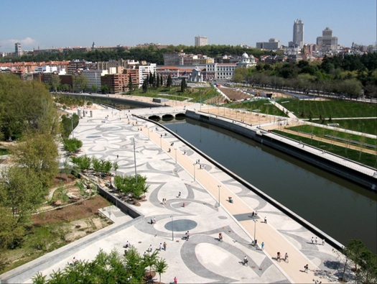
Cas de Madrid en Espagne
Très ressemblant à Lyon
Traversée par la Manzanares
Projet Madrid Rio
Très fort intérêt économique

Slide 7
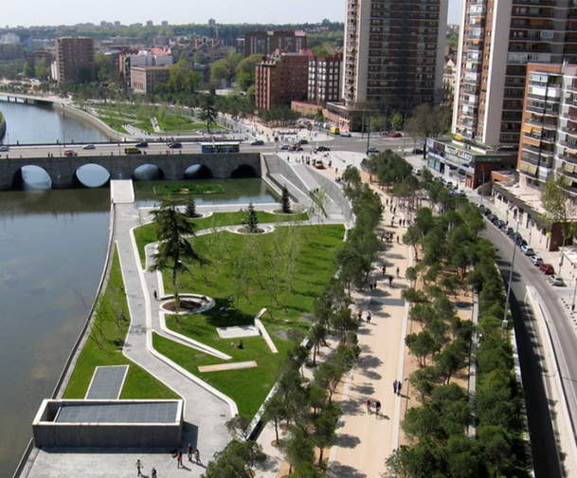
Cas de Madrid en Espagne
Une capitale aussi tournée vers l’environnement
Création de parcs
Salon des pins
Parc de l'Arganzuela
Apport de biodiversité

Slide 8
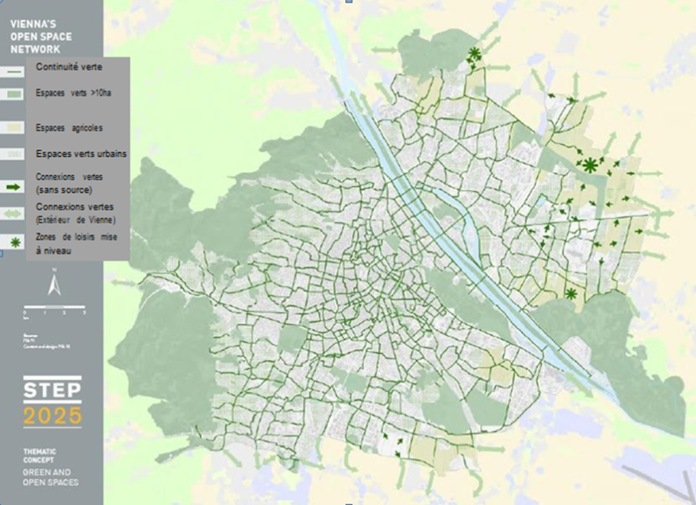
Comparaison des Résultats Obtenus avec Lyon
La biodiversité :
Lyon
50 000 m² d’espaces végétalisés
Nombreuses espèces végétales
et animales
Vienne
200km² d’espaces verts
8 532ha d’espaces boisés, 1 900ha de parcs et 2 500ha en parc national
Espèces protégées
Madrid
1,2 km² de parc linéaire
33.623 nouveaux arbres et 470.844 arbustes de 47 espèces différentes

Slide 9
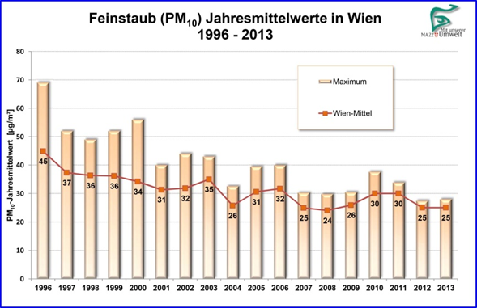
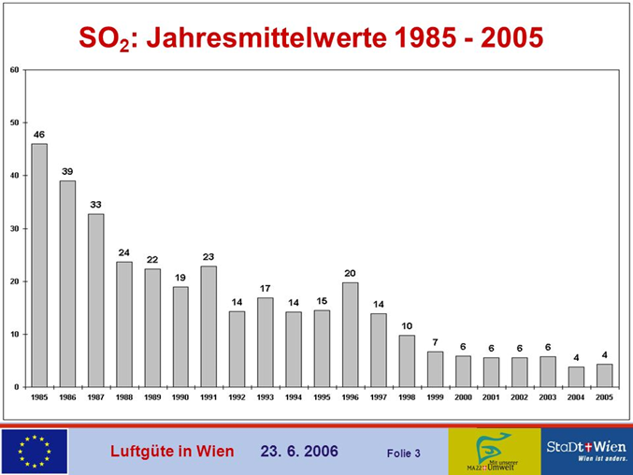
Comparaison des Résultats Obtenus
Qualité d’air
Lyon
SO2 diminuant de 5 à 1 µg/m3 entre 2008 et 2015
Particules fines passant de 35 à 26 µg/m3
Vienne

Slide 10
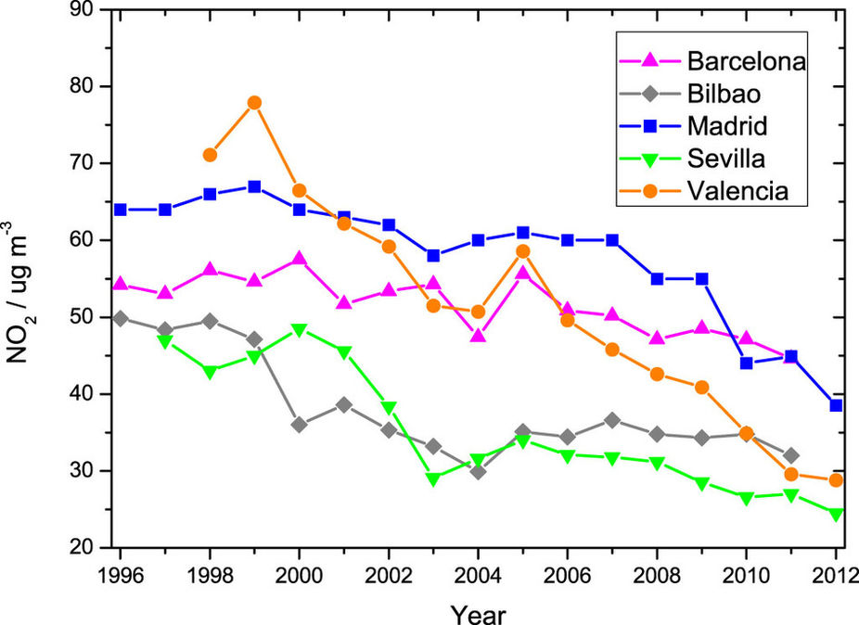
Comparaison des Résultats Obtenus
Qualité d’air
Madrid

Slide 11
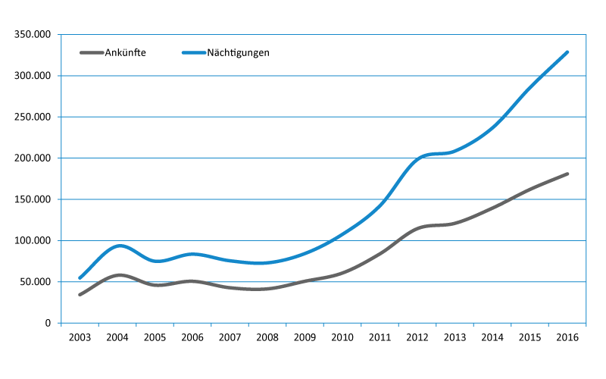
Comparaison des résultats obtenus avec Lyon
Apport économique
Lyon
Fréquentations des sites touristiques passants de 530 885 à 775 363 entre 2012 et 2016
Vienne

Slide 12
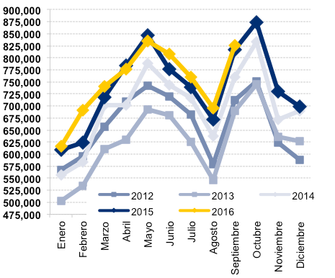
Comparaison des résultats obtenus avec Lyon
Apport économique
Madrid

Slide 13
Possibilités d’améliorations pour Lyon
Accentuer la notion environnementale
Création de parcs
Statut de protection sur certaines zones
Impacter directement le fleuve par un aménagement
Régler la problématique de l’autoroute A7
Possibilité avec l’enfouissement

Slide 14
Conclusion
Reconquête réussie pour Lyon
Des possibilités d’améliorations
Des projets pas accessibles pour toutes les communes
Un budget très important

Slide 15
Merci de votre attention

